Slide 1




“Guiado & Trayectorias de Vuelo de Misiles”
Sistemas de Armas
U.A. 2

Slide 2

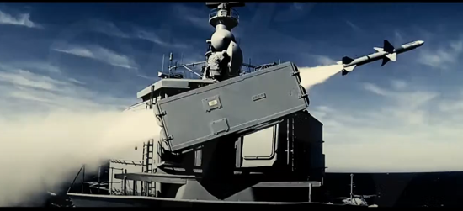
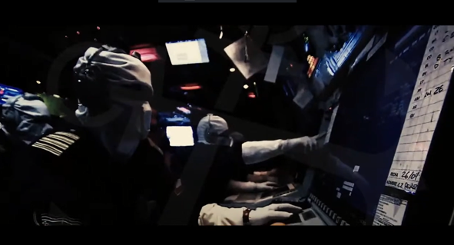
Guiado & Trayectorias
de Vuelo de Misiles
Identificar y describir las características de las (3) fases de guiado de un misil.
Identificar y describir las categorías de guiado de un misil y sus respectivas sub-categorías.
Resultados de aprendizaje
Identificar y describir las diferentes lógicas “homing” y distinguir sus ventajas y desventajas.

Slide 3

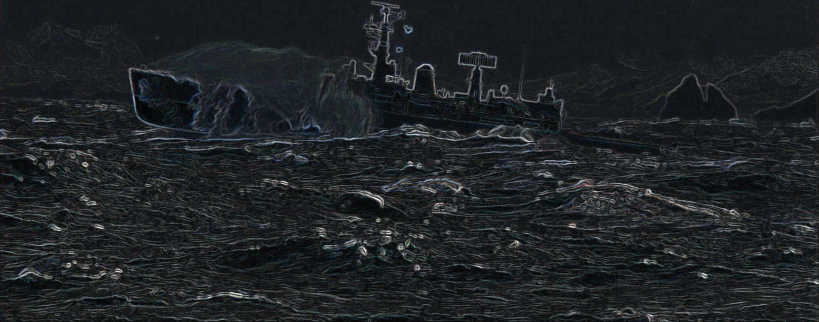
Guiado & Trayectorias
de Vuelo de Misiles
¿POR QUÉ SE INCORPORA EL
GUIADO A UN ARMA?
Las armas guiadas proveen una significativa mejora en exactitud y letalidad.
Clave para el control de guiado es saber……
Qué hace el Blanco
Qué hace SU ARMA
Para completar esto debemos…
Traquear el BLANCO
Traquear el ARMA
Controlar el ARMA

Slide 4
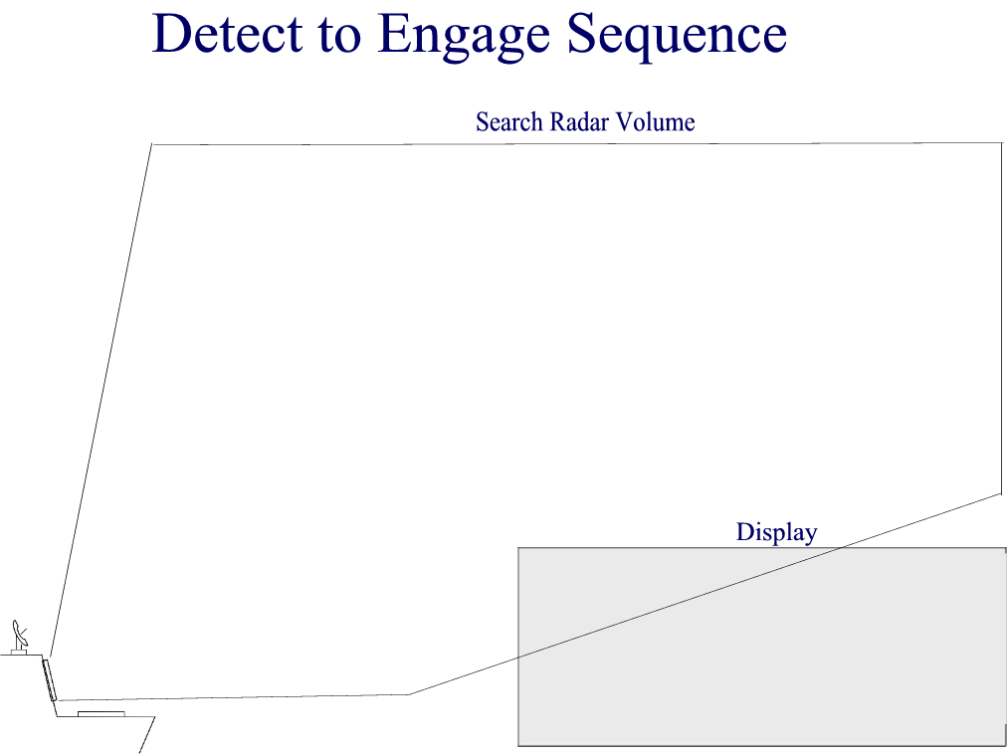
Guiado & Trayectorias
de Vuelo de Misiles
FASES DE GUIADO
Vuelo del Misil

Slide 5
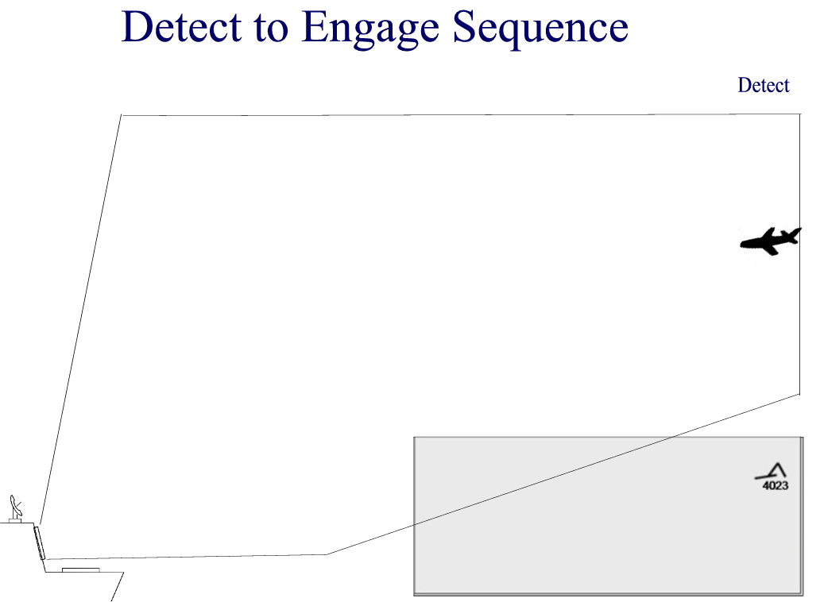
Guiado & Trayectorias
de Vuelo de Misiles
FASES DE GUIADO
Vuelo del Misil

Slide 6
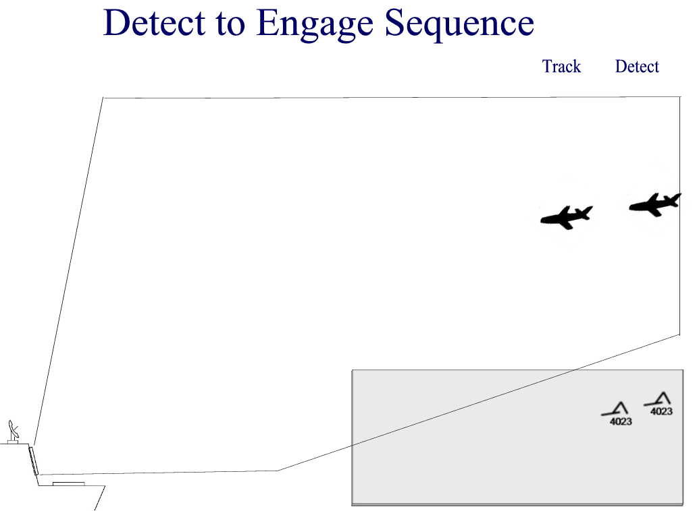
Guiado & Trayectorias
de Vuelo de Misiles
FASES DE GUIADO
Vuelo del Misil

Slide 7
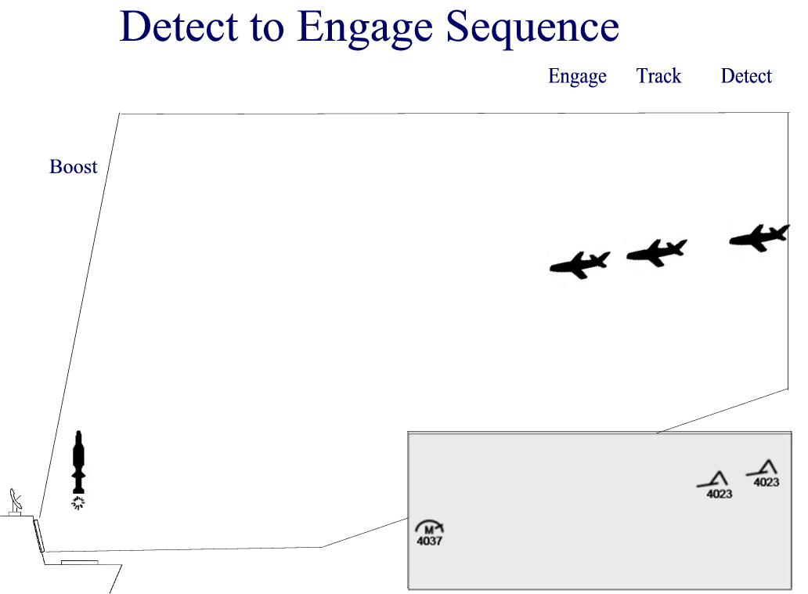
Guiado & Trayectorias
de Vuelo de Misiles
FASES DE GUIADO
Vuelo del Misil

Slide 8
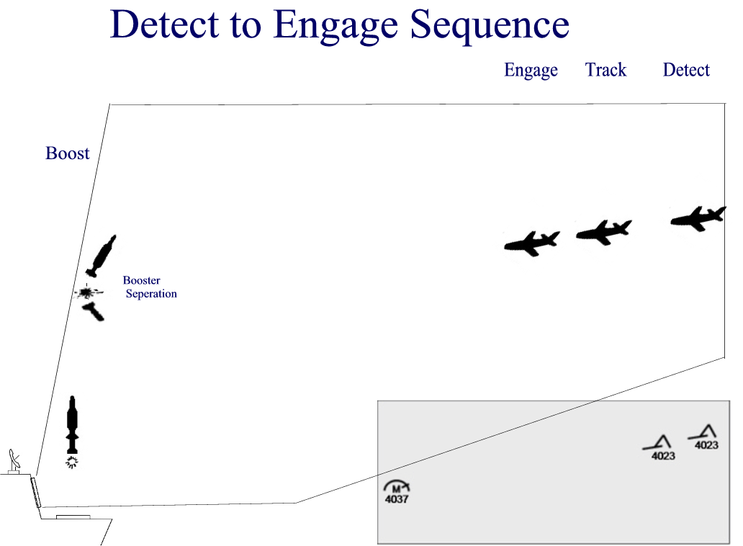
Guiado & Trayectorias
de Vuelo de Misiles
FASES DE GUIADO
Vuelo del Misil

Slide 9
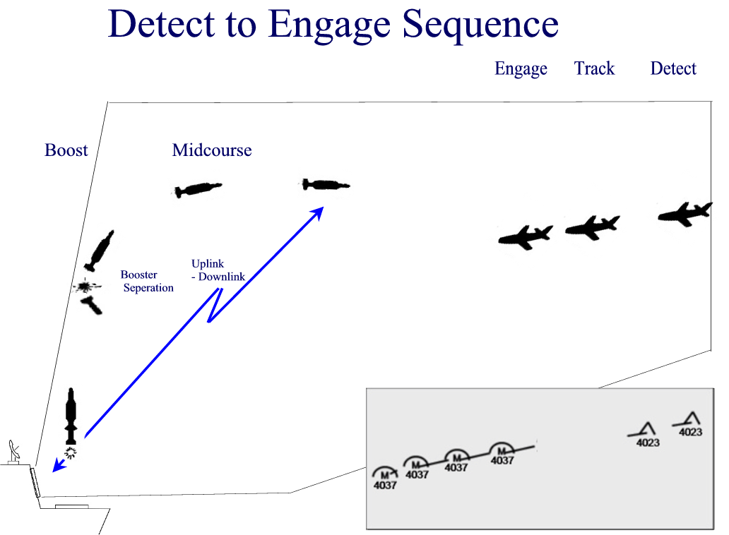
Guiado & Trayectorias
de Vuelo de Misiles
FASES DE GUIADO
Vuelo del Misil

Slide 10
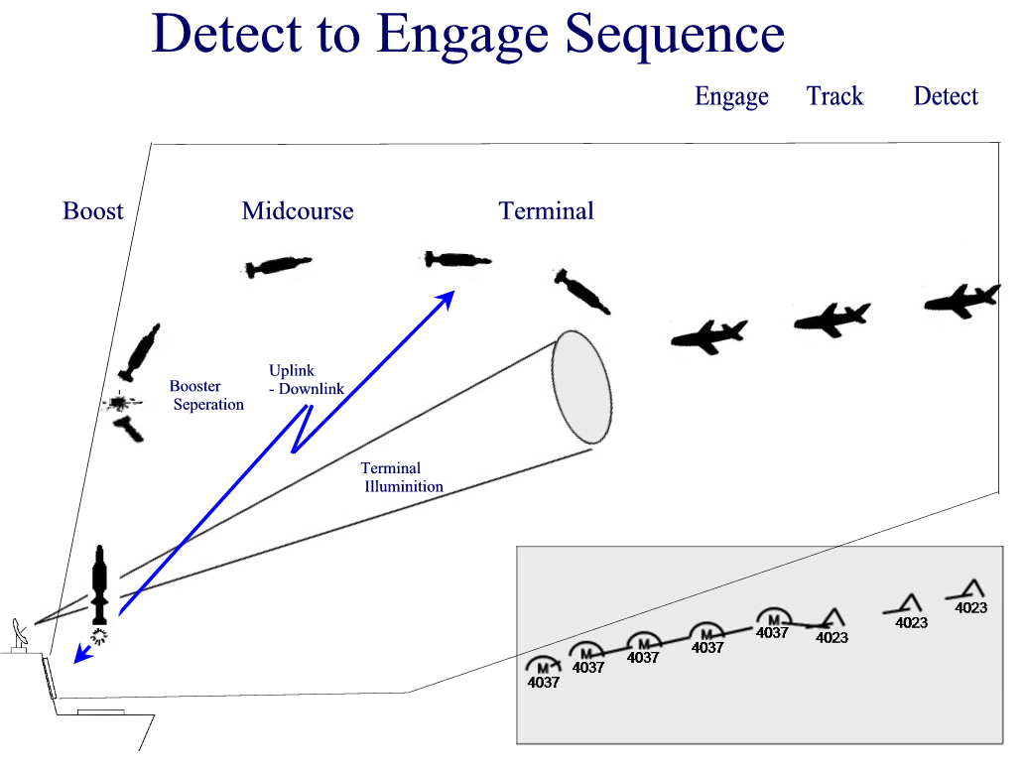
Guiado & Trayectorias
de Vuelo de Misiles
FASES DE GUIADO
Vuelo del Misil

Slide 11
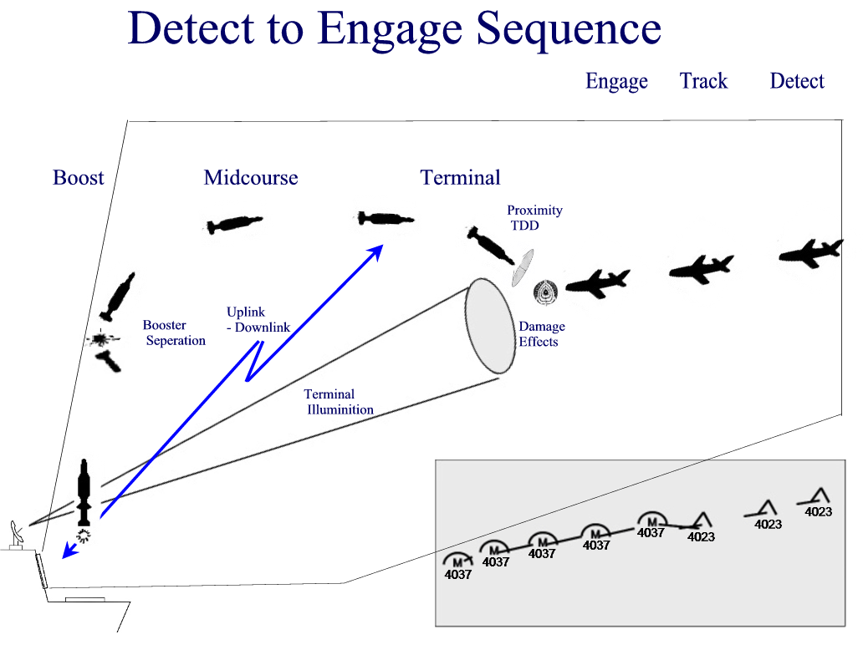
Guiado & Trayectorias
de Vuelo de Misiles
FASES DE GUIADO
Vuelo del Misil

Slide 12
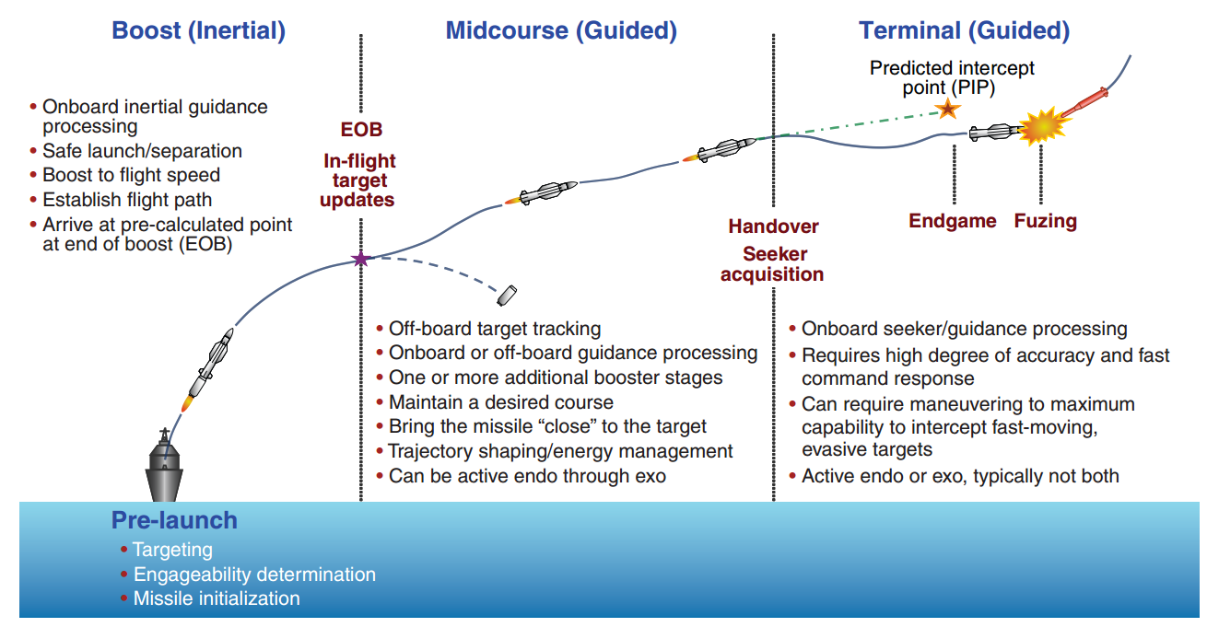
Guiado & Trayectorias
de Vuelo de Misiles
FASES DE GUIADO
Vuelo del Misil
Midcourse
Terminal
Boost

Slide 13
Guiado & Trayectorias
de Vuelo de Misiles
Tipos de GUIADO
“Los Sistemas de Guiado son los que permiten asegurar que el arma llegará al blanco”.
1
CONTROL
3
AUTÓNOMO
Comando
Guiado por cable BEAM - RIDER
Preestablecido Navegacional
2
HOMING
Activo
Semi – Activo
Pasivo
Traqueo vía Misil (TVM)

Slide 14
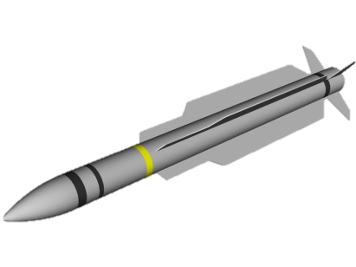
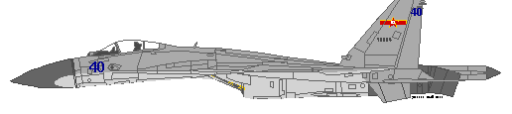
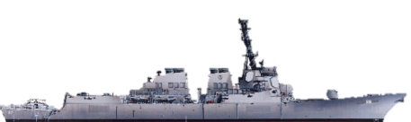
Guiado & Trayectorias
de Vuelo de Misiles
GUIADO “CONTROL”
1
Guiado por Comando
Plataforma lanzadora traquea el blanco & interceptor
Basado en la posición relativa del blanco & interceptor, el computador (comando) calcula & transmite comandos de rumbo (dirección) al interceptor
SM-2

Slide 15
Guiado & Trayectorias
de Vuelo de Misiles
GUIADO “CONTROL”
1
Guiado por Comando
Misil
Blanco
Transmisor
Comando
Traquer
Misil N°2
Computador
Traquer
Blanco N°1

Slide 16
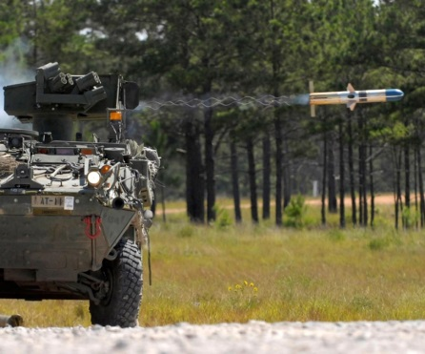
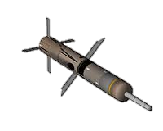
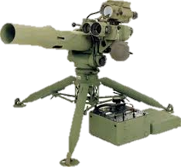
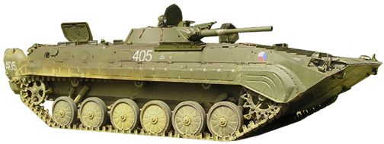
Guiado & Trayectorias
de Vuelo de Misiles
GUIADO “CONTROL”
1
Guiado por Cable
Misil TOW
Tube launched
Optically tracked
Wire-guided
Plataforma lanzadora traquea blanco & arma.
Error de rumbo es calculado.
Comandos de rumbo son transmitidos al Arma.
TOW Video

Slide 17
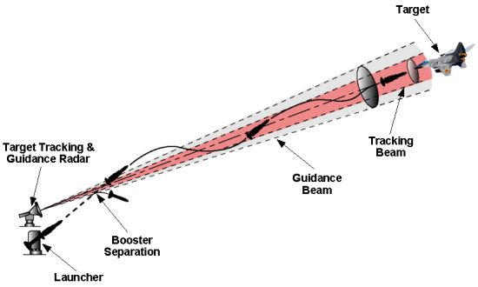
Guiado & Trayectorias
de Vuelo de Misiles
GUIADO “CONTROL”
1
Beam - Rider
“La exactitud decrece con la distancia, debido a la ampliación del haz”.

Slide 18
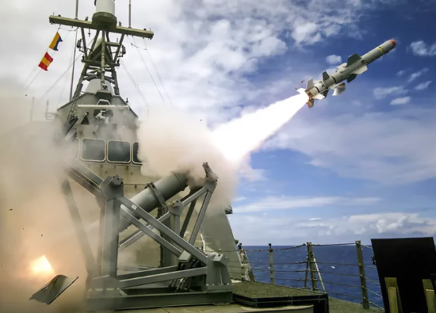

Guiado & Trayectorias
de Vuelo de Misiles
GUIADO “HOMING”
2
Homing Activo
Harpoon es Activo
REFLECCIÓN
ILUMINACIÓN
Alcance limitado por el tamaño del transmisor
El misil porta iluminador
& Receptor
FIRE AND
FORGET !!

Slide 19
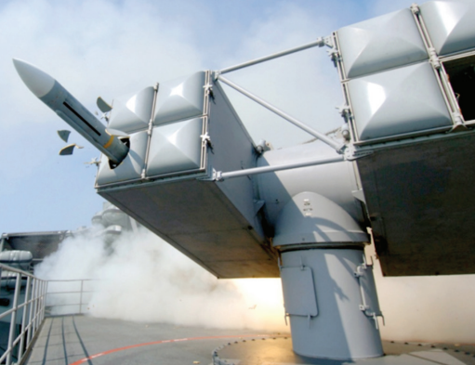
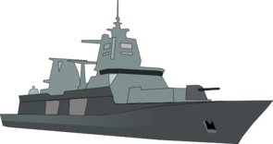
Guiado & Trayectorias
de Vuelo de Misiles
GUIADO “HOMING”
2
Homing Semi - Activo
Sea Sparrow es Semi - Activo
REFLECCIÓN
ILUMINACIÓN
Misil porta
un Receptor
Buque / Avión
Ilumina el blanco

Slide 20
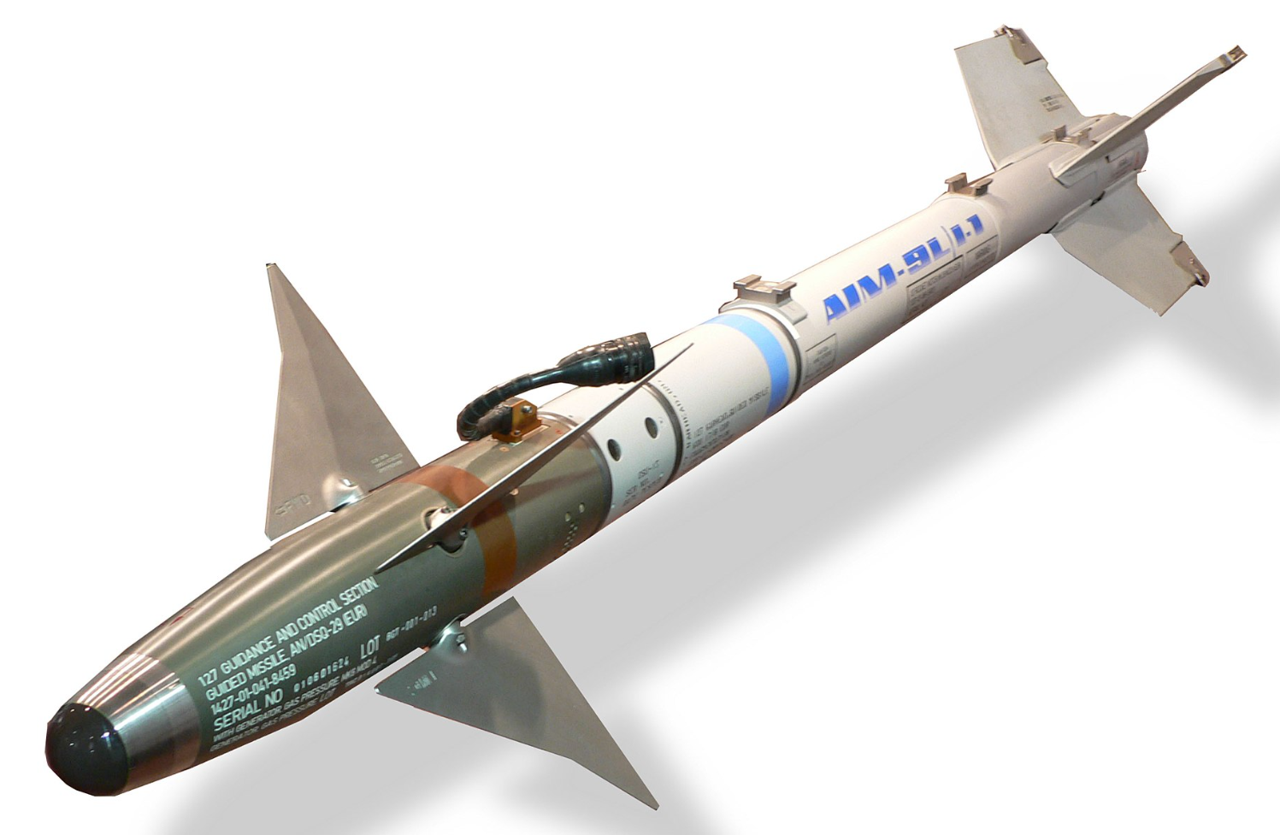
Guiado & Trayectorias
de Vuelo de Misiles
GUIADO “HOMING”
2
Homing Pasivo
SIDEWINDER es PASIVO
FIRE AND FORGET…
Pero el blanco debe tener una fuente de energía que el arma sea capaz de detectar y dirijirse hacia ella.
Misil porta
un Receptor Pasivo

Slide 21
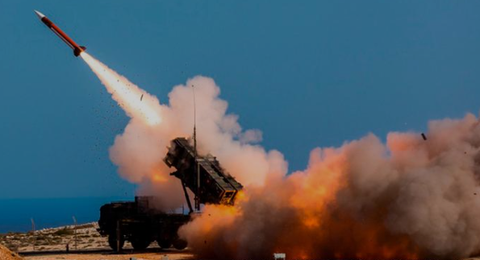
Guiado & Trayectorias
de Vuelo de Misiles
GUIADO “HOMING”
2
Homing Retransmisión
Sistema PATRIOT
El misil porta un buscador
Semi - Activo
REFLEXIÓN
ILUMINACIÓN
El lanzadora ilumina al blanco y recibe el “Downlink data” desde el Misil, luego se hace un “Uplink al Misil con las modificaciones de rumbo

Slide 22
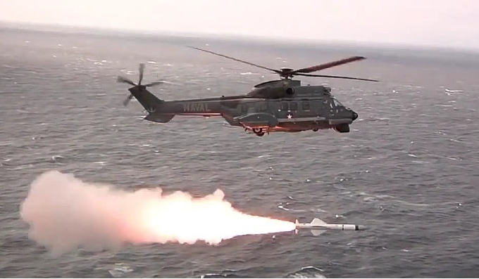

Guiado & Trayectorias
de Vuelo de Misiles
2
LÓGICA “HOMING”
Preestablecido
Variable
.
Constante
•
Persecución
.
Programado
•
Demarcación Constante
•
Navegación Proporcional
“La forma como el arma acorta distancia con el blanco”

Slide 23

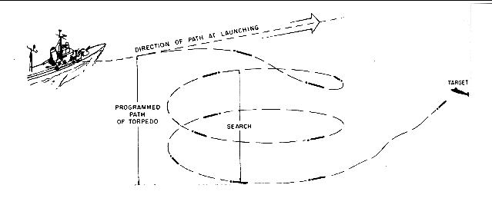
Guiado & Trayectorias
de Vuelo de Misiles
LÓGICA “HOMING”
2
Preestablecido
Programado
1
El Arma tiene varias fases programadas
Constante
2
Ex: patterm de rebusca
1
El perfil es fijado antes del lanzamiento
2
Una vez lanzada el Arma, el perfil no cambia
3
Controls self to stay on curse
4
Ex: torpedos no guiados

Slide 24
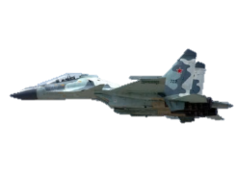
Guiado & Trayectorias
de Vuelo de Misiles
LÓGICA “HOMING VARIABLE”
2
Persecución
El ARMA apunta directamente AL BLANCO
(Típicamente termina en una persecución de cola)
DESVENTAJAS
Susceptible a sobrepasar objetivos rápidos o maniobrando.
Requiere una alta velocidad del Arma y maniobrabilidad.
VENTAJAS
Simple de implementar
Buena para blancos lentos en movimiento

Slide 25

Guiado & Trayectorias
de Vuelo de Misiles
LÓGICA “HOMING VARIABLE”
2
Demarcación Constante
VENTAJAS
Mejor v/s blancos rápidos
Menos maniobras del Arma en la fase terminal
DESVENTAJAS
Intensivo en sensores y computadores
$$θ$$
El ARMA mantiene na constante demarcación en línea de mira con el BLANCO
El ARMA apunta a un punto por delante del objetivo (punto de interceptación)

Slide 26



Guiado & Trayectorias
de Vuelo de Misiles
LÓGICA “HOMING VARIABLE”
2
Navegación Proporcional
La razón de giro del Misil es proporcional al cambio de rumbo del blanco
(giro mayor mientras está más cerca)
Rápida razón de giro
INITIAL
BEARING
$$θ_{M}$$
$$β$$
VENTAJAS
Se incrementa la maniobrabilidad en la interceptación.
Ruta de Vuelo eficiente
DESVENTAJAS
Intensivo en sensores y computadores
Lenta razón de giro
$\frac{∂θ_{M}}{∂t}=K\frac{∂β}{∂t}$

Slide 27

Guiado & Trayectorias
de Vuelo de Misiles
GUIADO “AUTÓNOMO”
3
Preestablecido Navegacional
GPS
INERCIAL
TERRESTRE
CELESTIAL

Slide 28
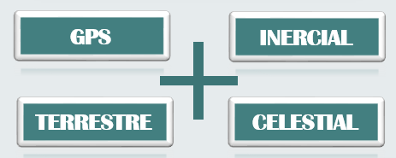
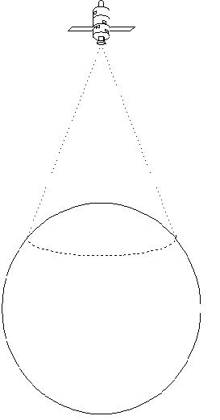
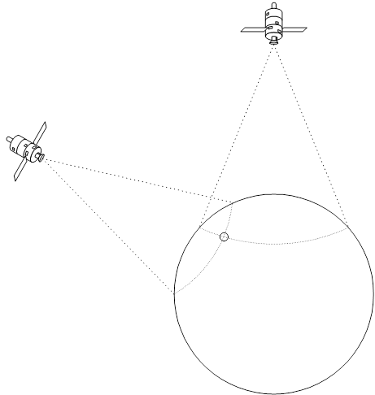
Guiado & Trayectorias
de Vuelo de Misiles
GUIADO “AUTÓNOMO”
3
Preestablecido Navegacional
“Global Positioning System”
Cuando LOP’s de dos satélites se cruzan, se definen dos fixes.
Agregando un tercer satélite y se genera la posición de un fix único.
El “line of position”(LOP) pen la superficie de la tierra @ igual distancia de un solo satélite.
Incorporando un cuarto satélite se obtiene un fix 3 – D (altitud)

Slide 29

“Guiado & Trayectorias de
Vuelo de Misiles”
¿ Preguntas ?
Honor Patria Eficiencia Disciplina

